Slide 1



FLORESTA NACIONAL DE BRASILIA
Brasília-DF
Março/2014

Slide 2

AUDIÊNCIA PÚBLICA
COMISSÃO DE MEIO AMBIENTE, DEFESA DO CONSUMIDOR E FISCALIZAÇÃO E CONTROLE
SENADO FEDERAL
17 de março de 2014

Slide 3
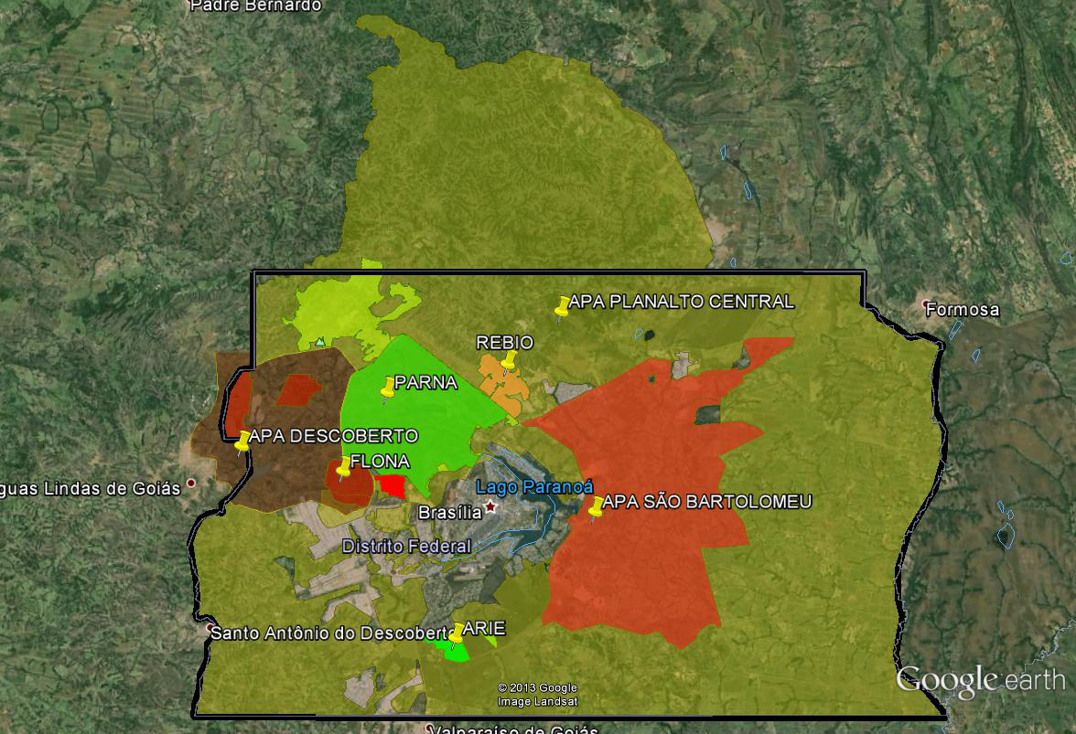
Unidades de Conservação Federal
DISTRITO FEDERAL

Slide 4
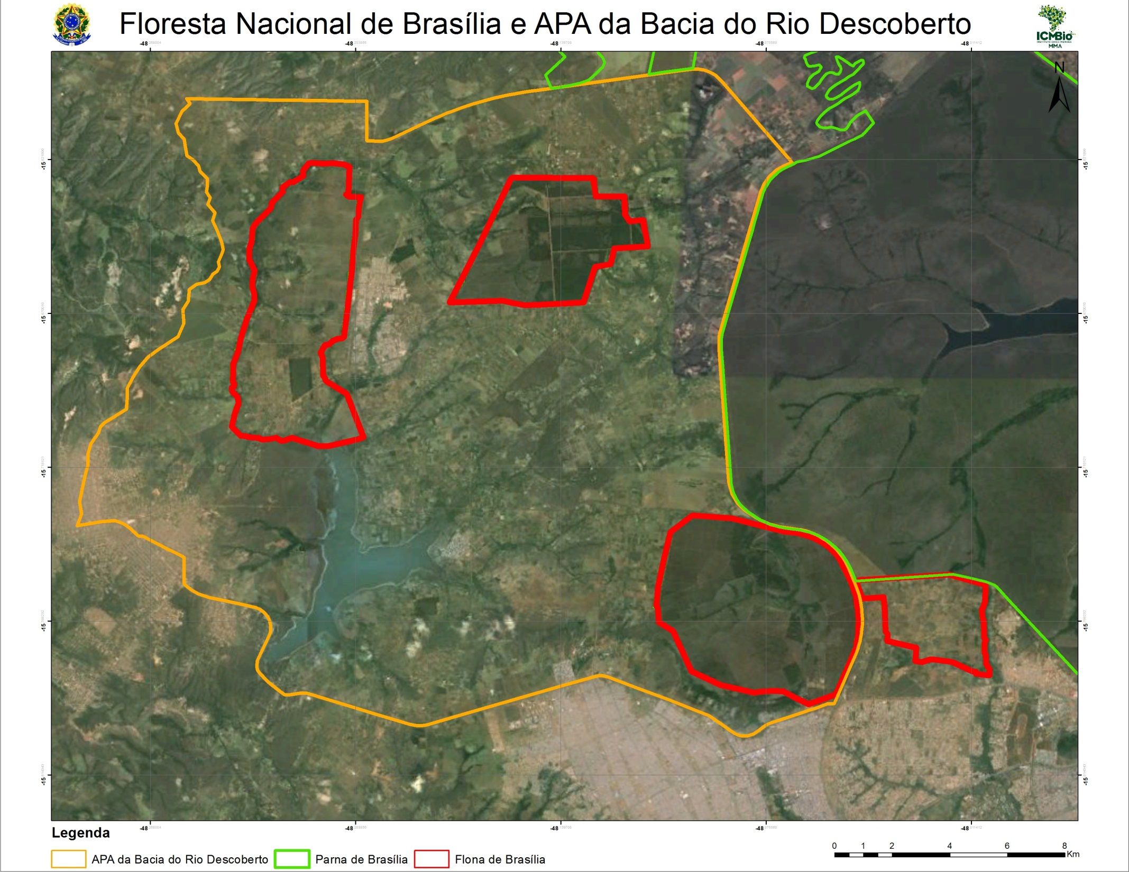

Slide 5
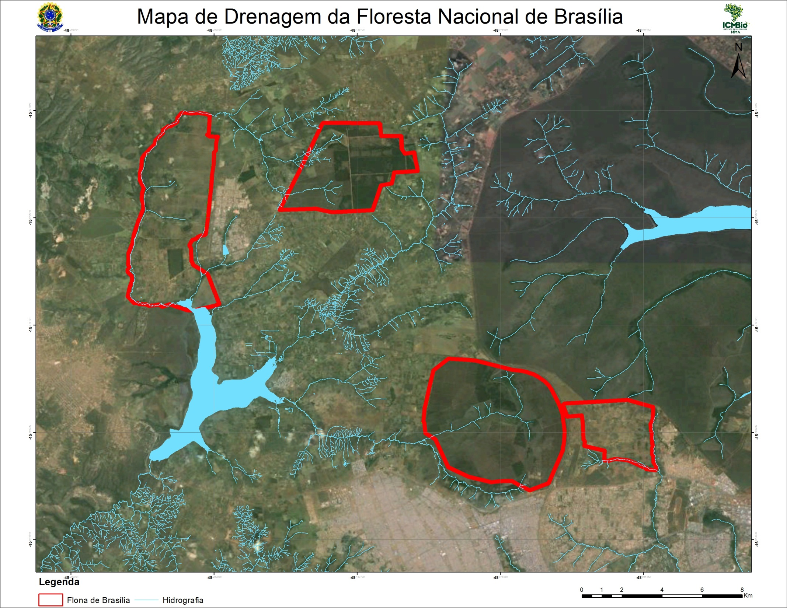

Slide 6
FLONA DE BRASILIA
Histórico:
1998 - Termo de Ajustamento de Conduta
(IBAMA, TERRACAP, Fundação Zoobotânica do DF, INCRA, MPDFT e MPF)
1999 - Criação da FLONA de Brasília através do Decreto Presidencial S/Nº, de 10/6/1999
2000 - Ação Civil Pública (2000.34.00.019.016-5)

Slide 7
FLONA DE BRASILIA
Histórico:
2003 – Sentença 235/2003
Confirma a antecipação da Tutela
Determina à TERRACAP outorgar os títulos de domínio
GDF efetuar a desocupação da Área II da FLONA (26 de Setembro)
IBAMA continuar com “as atribuições que lhe competem como administradora da Unidade de Conservação”

Slide 8
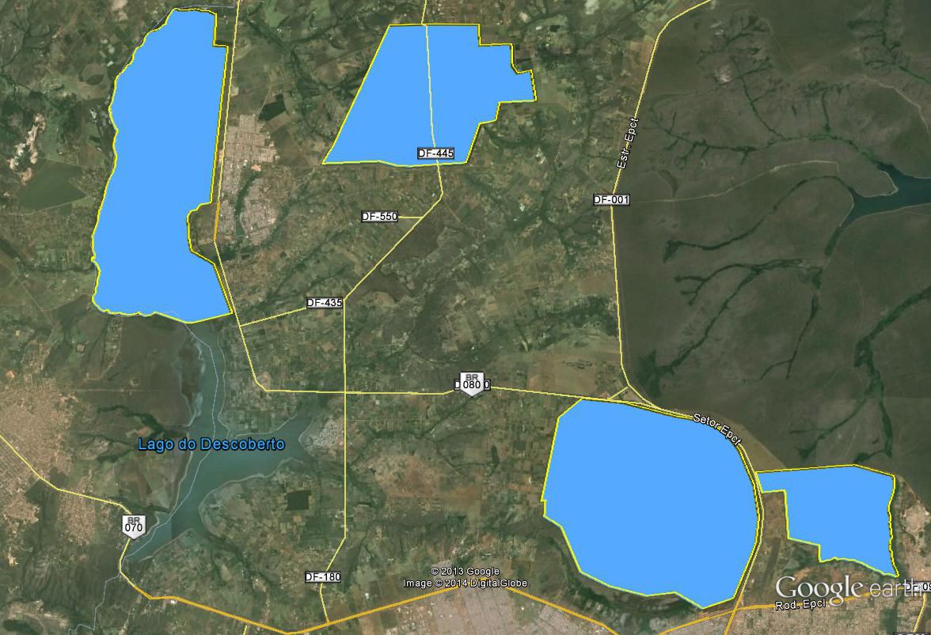
FLONA DE BRASILIA
4
Área 4 ≅ 1.927 ha
3
Área 3 ≅ 3.074 ha
Área 2 ≅ 996 ha
Área 1 ≅ 3.353 ha
1
2

Slide 9
FLONA DE BRASILIA
Relevância
Conter a ocupação desordenada do solo
Proteção de nascentes e áreas de recarga de mananciais
Proximidade com o Parque Nacional de Brasília
Proximidade com a barragem do Descoberto (abastecimento de 65% da população do DF)
protege espécies da fauna ameaçada, endêmicas do Cerrado e abriga riqueza de flora
17 pesquisas científicas em curso

Slide 10
FLONA DE BRASILIA
Ocupações anteriores à Criação da FLONA
Área II da FLONA de Brasília
  Assentamento 26 de Setembro - 1996 (137 famílias)
Área III da FLONA
  Capãozinho II, Maranata, Córrego Cortado
  Córrego Zé Pires (cerca 200 famílias)

Slide 11
FLONA DE BRASILIA
Presença aproximada de moradores
ÁREA | Nº de famílias
ÁREA 1 | 4
ÁREA 2 | 900
ÁREA 3 | 250
ÁREA 4 | 10

Slide 12
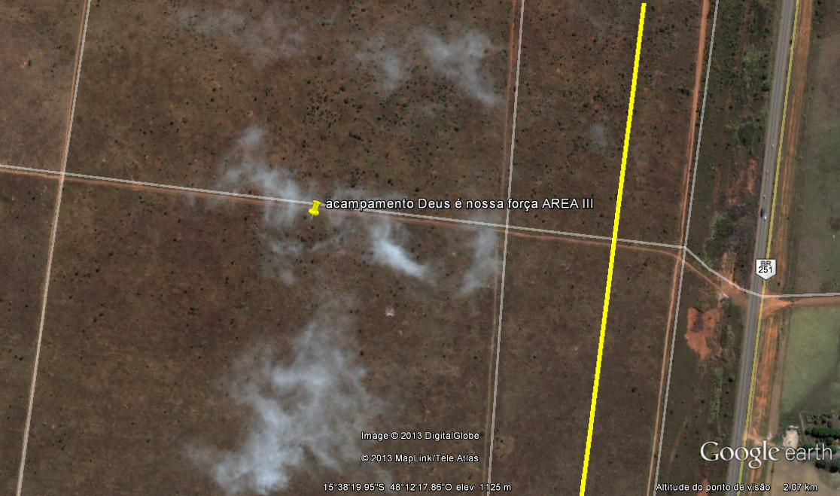
FLONA DE BRASILIA
Área III em Junho de 2011

Slide 13
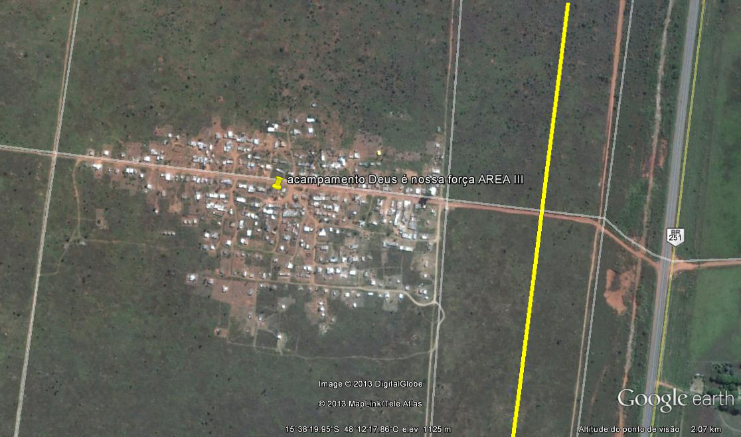
FLONA DE BRASILIA
Área III em Junho de 2012

Slide 14
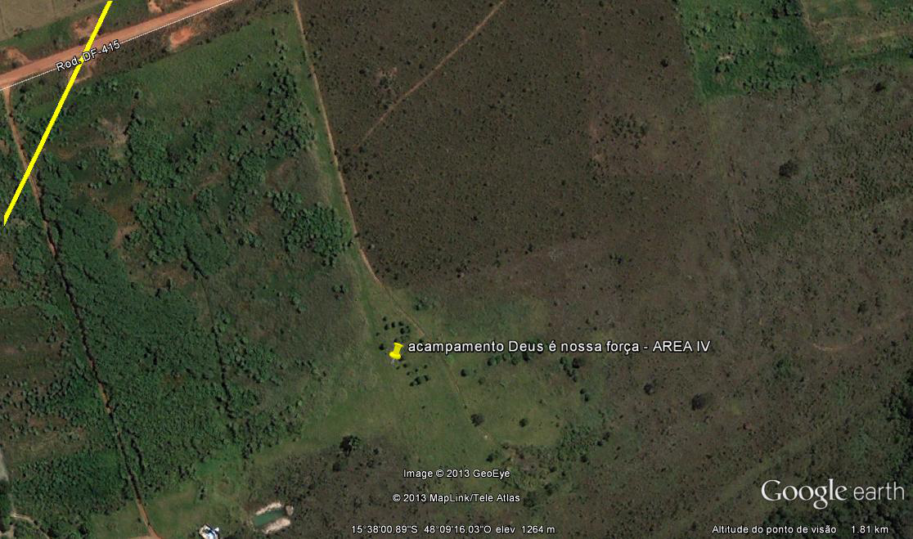
FLONA DE BRASILIA
Área IV em Abril de 2010

Slide 15
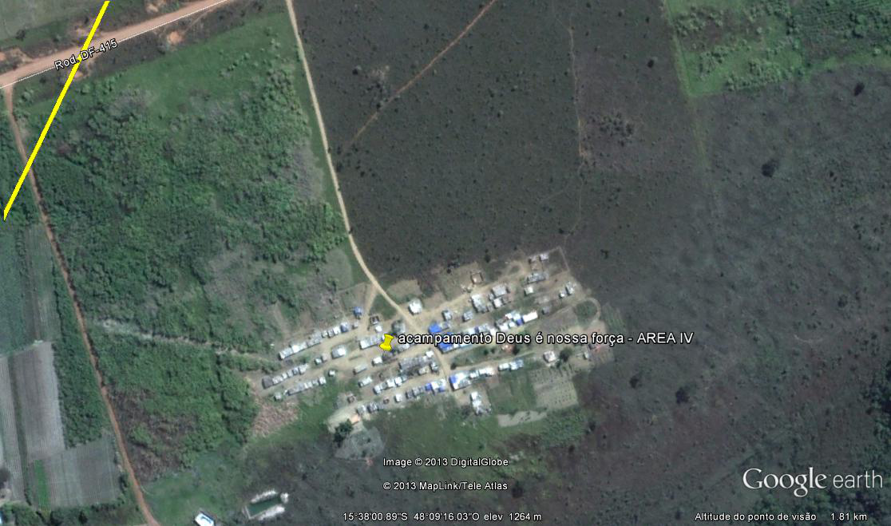
FLONA DE BRASILIA
Área IV em Junho DE 2012

Slide 16
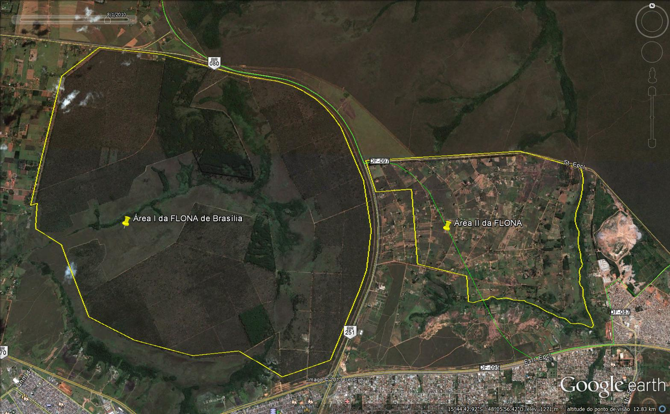
FLONA DE BRASILIA – Áreas I e II

Slide 17
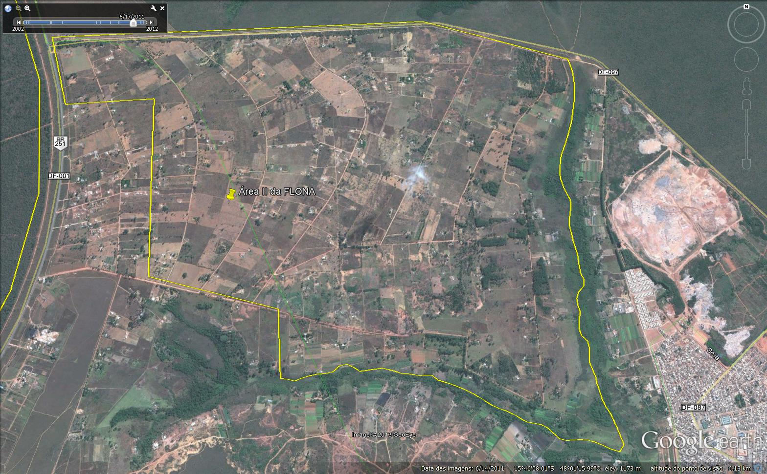
FLONA DE BRASILIA – Área II

Slide 18
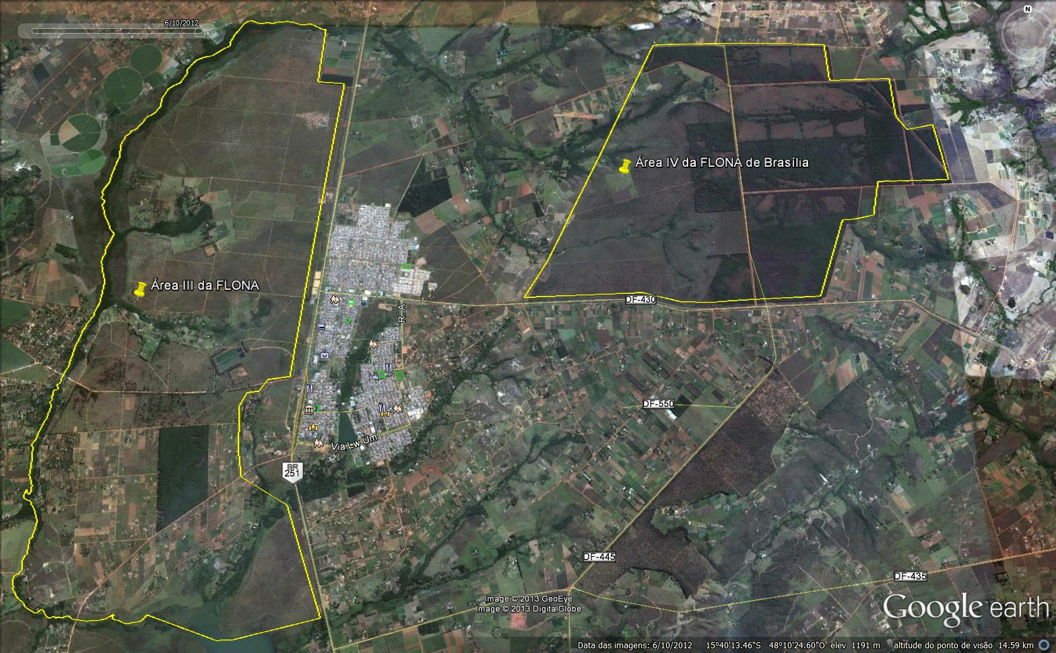
FLONA DE BRASILIA – Áreas III e IV

Slide 19
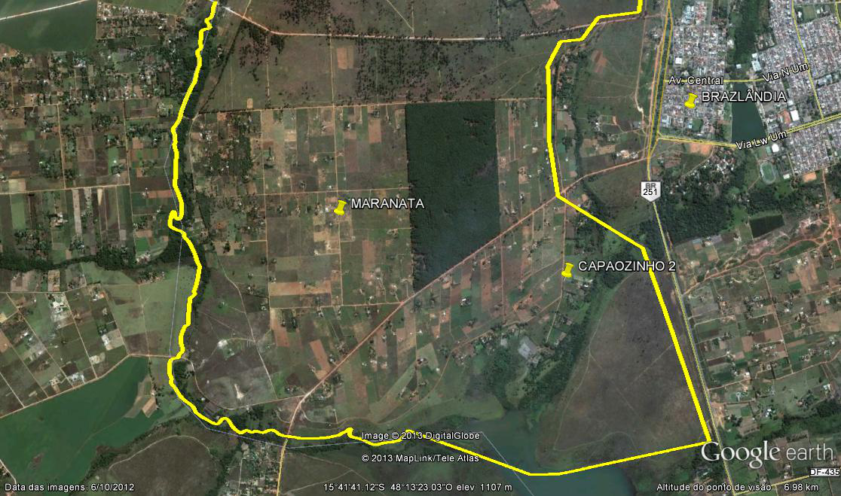
FLONA DE BRASILIA
Área 3 – Junho 2012 – Maranata e Capãozinho 2

Slide 20
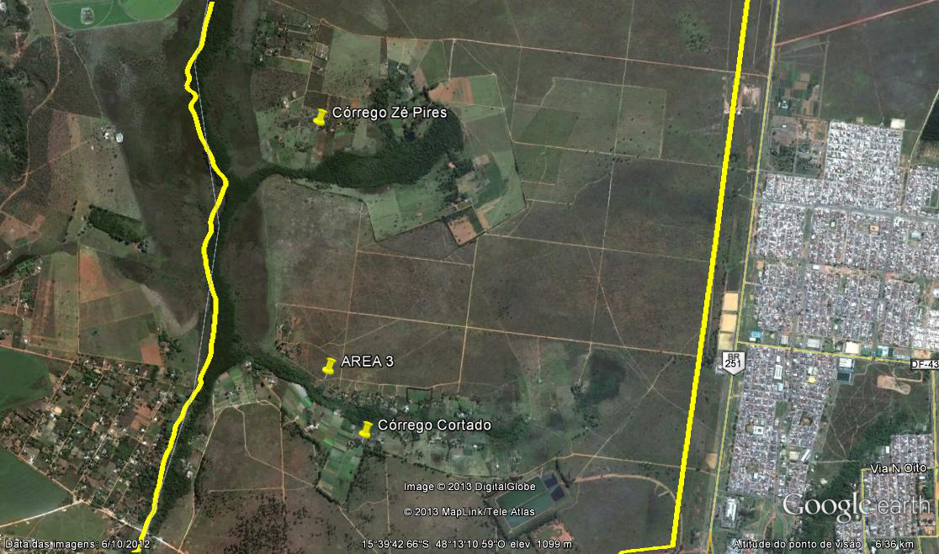
FLONA DE BRASILIA
Área 3 – Junho 2012 – Córrego Cortado e Córrego Zé Pires

Slide 21
FLONA DE BRASILIA
Ações de Controle
Ações Fiscalizatórias - ICMBio, AGEFIS, SEOPS, PM
2000 a 2009 - 150 autuações por infração ambiental
2010 a 2013 - 209 autuações por infração ambiental

Slide 22
FLONA DE BRASILIA
Conselho Consultivo
Renovado
Participação da sociedade civil organizada e das instituições públicas
Plano de Manejo:
Fase final de elaboração com previsão de aprovação em julho de 2014

Slide 23
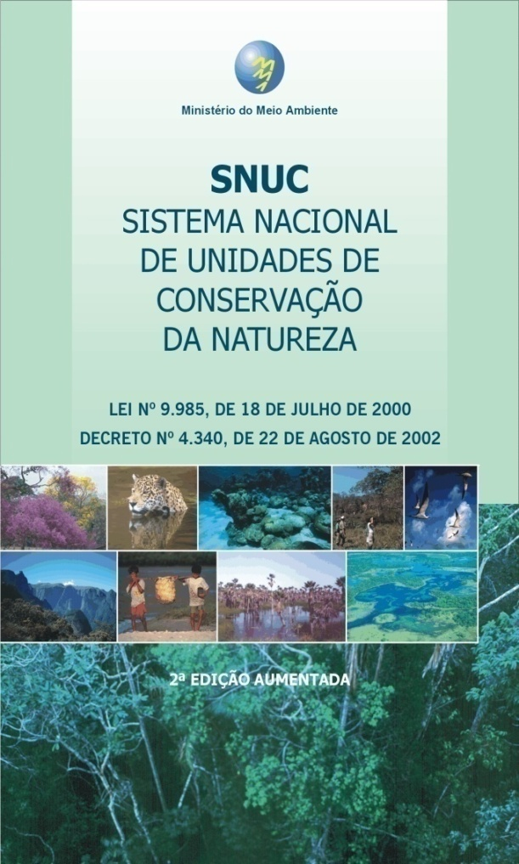
FLONA DE BRASILIA
Sistema
Nacional de Unidades de Conservação da Natureza (SNUC)
Lei nº 9.985 de 18/07/2000
CAPÍTULO IV
DA CRIAÇÃO, IMPLANTAÇÃO E GESTÃO DAS UNIDADES DE CONSERVAÇÃO
Art. 22. As unidades de conservação são criadas por ato do Poder Público.
§ 7º A desafetação ou redução dos limites de uma unidade de conservação só pode ser feita mediante lei específica.

Slide 24


www.icmbio.gov.br

